Slide 1
介護報酬改定の動向と
ケアマネジメント・介護支援専門員
護保険制度改正
と今後の展望
一般社団法人
日本介護支援専門員協会
副会長 濵田 和則
（公益社団 大阪介護支援専門員協会 会長）

Slide 2
今後の介護保険をとりまく状況
① 65歳以上の高齢者数は、2025年には3,657万人となり、2042年にはピークを迎える予測（3,878万人）。
また、75歳以上高齢者の全人口に占める割合は増加していき、2055年には、25％を超える見込み。
 | 2015年 | 2025年 | 2055年
65歳以上高齢者人口（割合） | 3,395万人（26.8%） | 3,657万人（30.3%） | 3,626万人（39.4%）
75歳以上高齢者人口（割合） | 1,646万人（13.0%） | 2,179万人（18.1%） | 2,401万人（26.1%）
国立社会保障・人口問題研究所「日本の将来推計人口（全国推計）（平成24（2012）年1月推計）」より作成
② 65歳以上高齢者のうち、認知症高齢者が増加していく。
③ 世帯主が65歳以上の単独世帯や夫婦のみの世帯が増加していく
世帯主が65歳以上の単独世帯及び夫婦のみ世帯数の推計
（1,000世帯）
（％）
国立社会保障・人口問題研究所「日本の世帯数の将来推計（全国推計）（平成25（2013））年1月推計）」より作成
④ 75歳以上人口は、都市部では急速に増加し、もともと高齢者人口の多い地方でも緩やかに増加する。各地域の高齢化の状況
は異なるため、各地域の特性に応じた対応が必要。 ※都道府県名欄の（ ）内の数字は倍率の順位
 | 埼玉県(1) | 千葉県(2) | 神奈川県(3) | 愛知県(4) | 大阪府(5) | ～ | 東京都(11) | ～ | 鹿児島県(45) | 秋田県(46) | 山形県(47) | 全国
2015年 ＜＞は割合 | 76.5万人 ＜10.6%＞ | 71.7万人 ＜11.6%＞ | 101.6万人 ＜11.1%＞ | 81.7万人 ＜10.9%＞ | 107.0万人 ＜12.1%＞ |  | 147.3万人 ＜11.0%＞ |  | 26.7万人 ＜16.2%＞ | 18.8万人 ＜18.4%＞ | 19.0万人 ＜17.0%＞ | 1645.8万人 ＜13.0%＞
2025年 ＜＞は割合 （ ）は倍率 | 117.7万人 ＜16.8％＞ （1.54倍） | 108.2万人 ＜18.1%＞（1.51倍） | 148.5万人 ＜16.5%＞ （1.46倍） | 116.6万人 ＜15.9%＞ （1.43倍） | 152.8万人 ＜18.2%＞ （1.43倍） |  | 197.7万人 ＜15.0%＞ （1.34倍） |  | 29.5万人 ＜19.4%＞ （1.10倍） | 20.5万人 ＜23.0%＞ （1.09倍） | 20.7万人 ＜20.6%＞ （1.09倍） | 2178.6万人 ＜18.1%＞ （1.32倍）
2
国立社会保障・人口問題研究所「日本の地域別将来推計人口(平成25(2013)年3月推計)」より作成

Slide 3
医療と介護の一体改革に係る今後のスケジュール
平成２５年度
平成２６年度
平成２７年度
平成２８年度
平成２９年度
平成３０年度
第6次医療計画
第７次医療計画
第７期介護保険
事業計画
第5期介護保険事業計画
第６期介護保険事業計画
基金（医療分のみ）
基金（介護分を追加）
基金
基金
基金造成・執行
医療介護
総合確保法
総合確保方針
介護報酬改定
診療報酬改定（予定）
総合確保方針
同時改定
（予定）
病床機能報告
病床機能報告
病床機能報告
病床機能報告
医療計画
策定
改正医療法
地域医療構想の
ガイドライン（年度末）
地域医療構想（ビジョン）の策定
医療計画
基本方針
・2025年の医療需要と、目指すべき医療提供体制
・目指すべき医療提供体制を実現するための施策
病床機能分化・連携の影響を両計画に反映
＋
医療機能の分化・連携と、地域包括ケア
システムの構築を一体的に推進
介護保険事業
（支援）計画策定
介護保険事業
計画基本指針
介護保険事業
計画基本指針
改正介護保険法
介護保険事業
（支援）計画策定
第6期介護保険事業（支援）計画に位置付けた施策の実施
・2025年度までの将来見通しの策定
・介護サービスの拡充／・地域支援事業による在宅医療・介護連携、地域ケア会議、認知症施策、生活支援・介護予防等の推進
医療保険制度改革
医療保険制度改革法案の成立
（平成２７年５月２７日）
必要な措置を平成29年度までを目途に順次講ずる
・医療保険制度の財政基盤の安定化
・保険料に係る国民の負担に関する公平の確保
・保険給付の対象となる療養の範囲の適正化 等
3

Slide 4
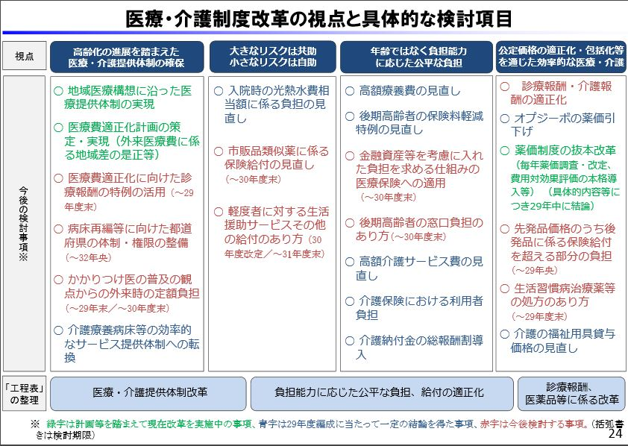

Slide 5
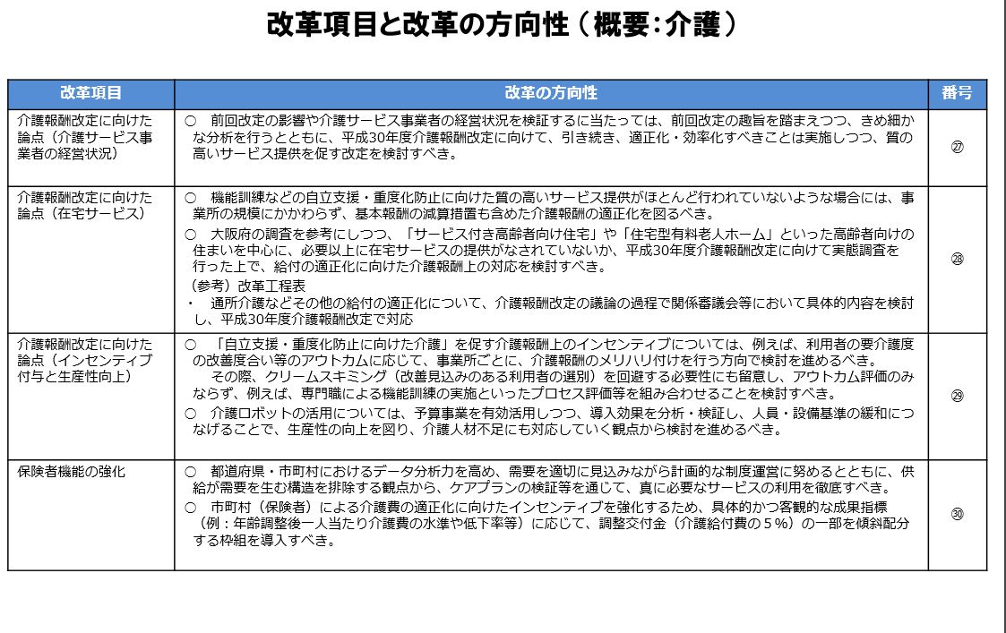

Slide 6
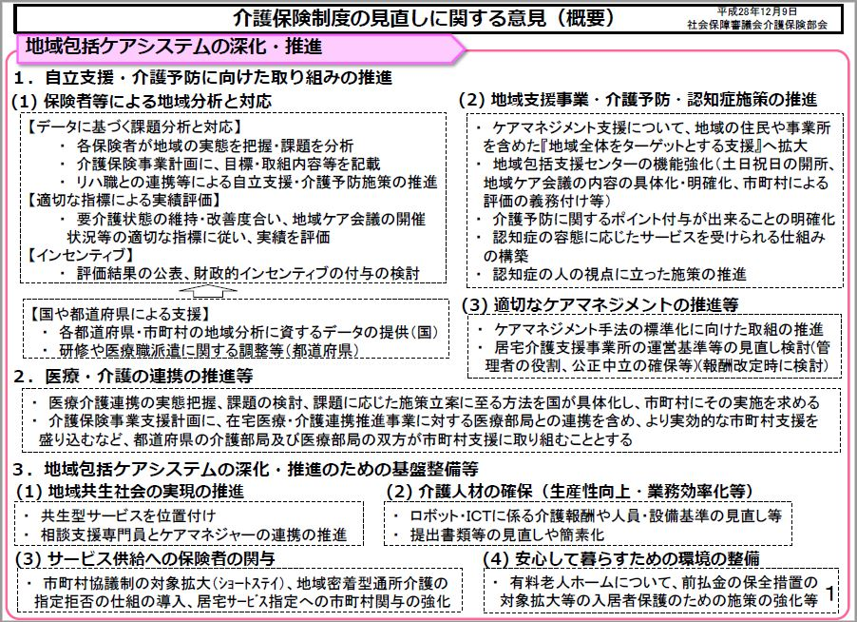

Slide 7
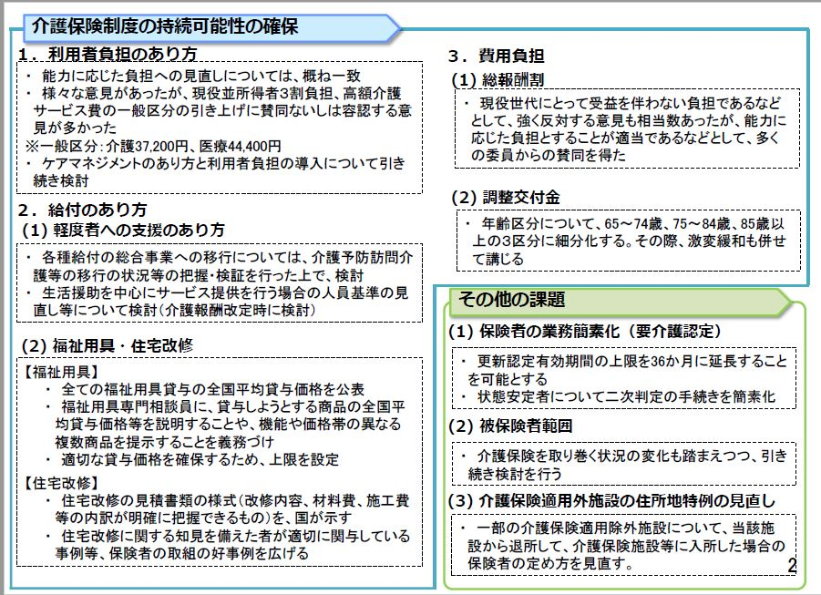

Slide 8
地域包括ケアシステム強化法関連スケジュール
時期 | 主な内容
H29(2017).4月 | ●H29(2017)年度介護報酬改定(介護職員処遇改善加算の拡充) ●「新しい総合事業」が全市町村でスタート
5月 | 介護保険法等の改正案が国会で成立
8月 | ●高額介護サービス費の利用者負担の月額上限(一般区分)が44,400円に引き上げ ●第2号保険者の介護納付金の「総報酬割」が段階的に開始
～秋 | 社会保障審議会・介護給付費分科会で各ｻｰﾋﾞｽの指定基準・報酬などについて議論
12月 | H30(2018)年度介護報酬改定の全体改定率が決定
H30(2018).1～2月 | H30(2018)年度介護報酬改定の諮問・答申
4月 | ●H30(2018)年度介護保険制度改正・介護報酬改定 ●日常的な医学管理や看取りと生活施設の機能を備えた「介護医療院」の創設スタート ●居宅介護支援の指定権限が市町村に移行 ●認知症初期集中支援T、医療・介護連携推進事業が全市町村でスタート
8月 | 特に所得水準の高い者の利用者負担割合を3割に引き上げ
10月 | 福祉用具貸与に関し、全国平均貸与価格の公表、上限制を開始
H32(2020) .4月 | 第2号保険者の介護納付金の「総報酬割」が完全移行
Notes:
介護保険法の改正の今後の動きについてですが、
こちらは今後の地域包括ケアシステム強化法関連スケジュールになります。(2017年2月7日国会提出、介、老人福祉法、医療法、児童福祉法、高齢者虐待防止法など31本を束ねた)
つい先日、（5月26日に）改正介護保険関連法が可決・成立されたところであります。

Slide 9
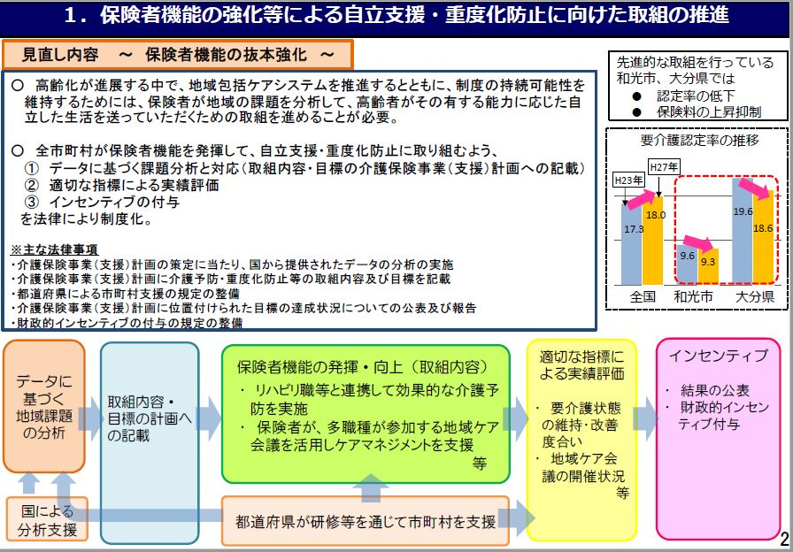

Slide 10
第１号被保険者１人当たり介護費と認定率の地域差（年齢調整後） 平成26年度
被保険者１人当たり介護費（年齢調整後）
認定率（年齢調整後）
施設
居住系
在宅
全国平均
（加重平均）
27.4万円
（要介護２以下）
（要介護３以上）
全国平均
（加重平均）
17.9％
単純平均 10.1万円
標準偏差 0.9万円
変動係数 8.4％
単純平均 2.9万円
標準偏差 0.8万円
変動係数 27.0％
単純平均 14.2万円
標準偏差 1.6万円
変動係数 11.3％
単純平均 11.3％
標準偏差 1.4％
変動係数 12.0％
単純平均 6.3％
標準偏差 0.5％
変動係数 8.2％
【出典等】「介護保険総合データベース」（厚生労働省）､「介護保険事業状況報告」（厚生労働省）、「住民基本台帳に基づく人口、人口動態及び世帯数」（総務省）を基に集計・推計した。

Slide 11
都道府県別地域差指数（寄与度別） 平成26年度
１人当たり介護費の地域差指数 （施設・居住系・在宅の寄与度別）
※地域差指数の全国平均からの乖離（地域差指数－１）を寄与度に分解したもの
（地域差指数は、年齢調整後の値を全国値で割って指数化したもの（全国値＝１））
全国平均より一人当たり介護費が高い
■ 施設
■ 居住系
■ 在宅
地域差指数－１
（１人当たり介護費）
低い
全国平均より認定率が高い
認定率の地域差指数 （寄与度別）
■ 要支援１～要介護２
■ 要介護３～要介護５
地域差指数－１
（認定率）
低い
11
【出典等】「介護保険総合データベース」（厚生労働省）､「介護保険事業状況報告」（厚生労働省）､「住民基本台帳に基づく人口、人口動態及び世帯数」（総務省）を基に集計・推計した。

Slide 12
自立支援に軸足をおいた介護予防ケアマネジメントとは
（自立支援型ケアマネジメント：地域ケア会議）
利用者の状態 ： 生活の不活発により下肢機能が低下（要支援２）
利用者の課題 ： 入浴ができない
期間 ： ６ヶ月
ケアマネが立てた目標
目標があいまい
ケア会議で修正した目標
６ヶ月後評価可能
清潔の保持に努める
（安全に入浴する）
６ヶ月後
自分で入浴することができる
ケアマネが立てた支援計画
ケア会議で修正した支援計画
デイサービスで週２回風呂に入る
デイサービスで下肢筋力の強化と
入浴動作の訓練を行う
お世話無しには
生活できない
ケア会議で修正した支援計画
デイサービスでは入浴できても
自宅では入浴ができない
浴室の住宅改修や
入浴補助用具の購入
根本的な原因に対する
アプローチと、残存機能の
維持・向上・悪化の防止
お世話型のケアマネジメント
できないことを代わりにするケア
自立支援型のケアマネジメント
できないことをできるようにするケア
○根本的な課題解決になっていない。
○介護サービスが生活の不活発を助長 重度化の恐れ
○要介護度の改善 自立した生活へ
Notes:
これは、ご本人さんの自立を目指した介護予防ケアマネマネジメントについて説明してたものです。
下肢機能の低下により入浴ができないという課題が見えてきた方。
当初、目標を「安全に入浴する」と設定し、それに基づき立てたプランは「デイサービスで週２回風呂に入る」。これでは介護サービスが生活の不活発を助長している。
下肢機能の低下により入浴ができないという課題を踏まえ、地域ケア会議で多職種の助言を聞きながら、目標を「自宅で自分で入浴することができる」と修正したとする。
修正された目標で再アセスメントを行うとアセスメントの視点が変わってくる。入浴できない原因はどこにあるのか、例えば「風呂場までどうやって行っているのか。」「服の着脱は出来るのか」「浴槽のまたぎ動作は」「手すりがあれば出来るのか」等と根本的な原因のアプローチを行うことにより立てられたケアプランは、「デイサービスで下肢筋力の強化等を行い、浴室の住宅改修や入浴補助用具の購入をすすめる」に修正される。
この結果、要介護度の改善が図られる。

Slide 13
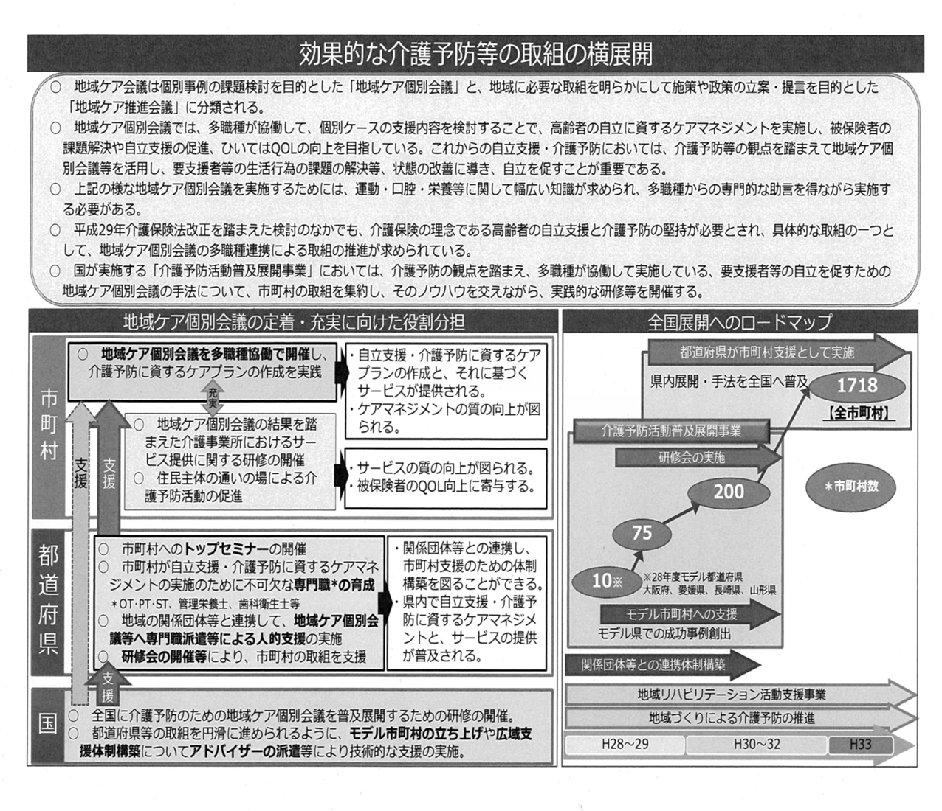
Notes:
先ほども申し上げましたが、
平成２８年度まで国のモデル事業として「いきいき百歳体操」など介護予防体操を、住民自らが立ち上げ、運営している通いの場の立ち上げを支援してきた。
平成２８年度から、介護予防・自立支援を念頭においたケアマネジメントが各地域（市町村）において実践されるよう地域ケア会議を核とした介護予防等の取組の支援を行っています。
介護予防の取組は、今年度以降も地域ケア会議を活用して自立支援・介護予防の普及展開を図っていくこととなり、この仕様の右下の全国展開へのロードマップを見て頂きたいのですが、平成３３年度には全国すべての市町村で「自立支援型の地域ケア会議」が開催されることとなっております。

Slide 14
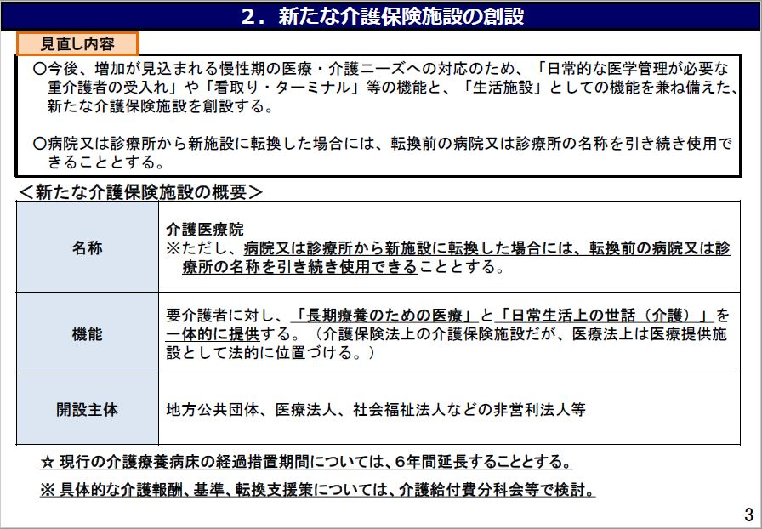

Slide 15
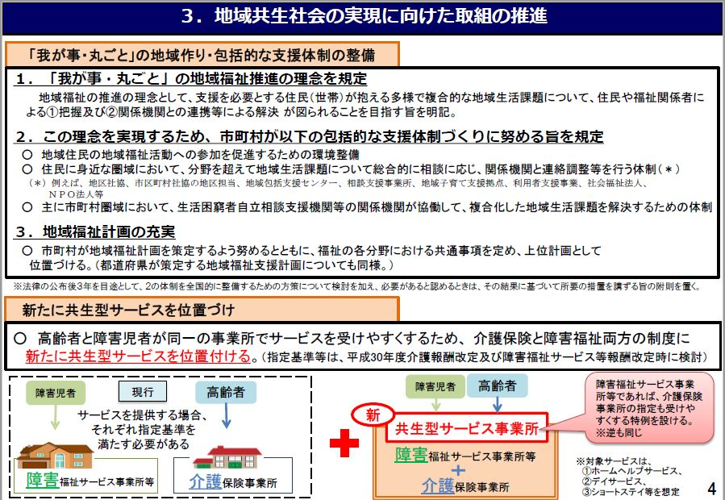

Slide 16
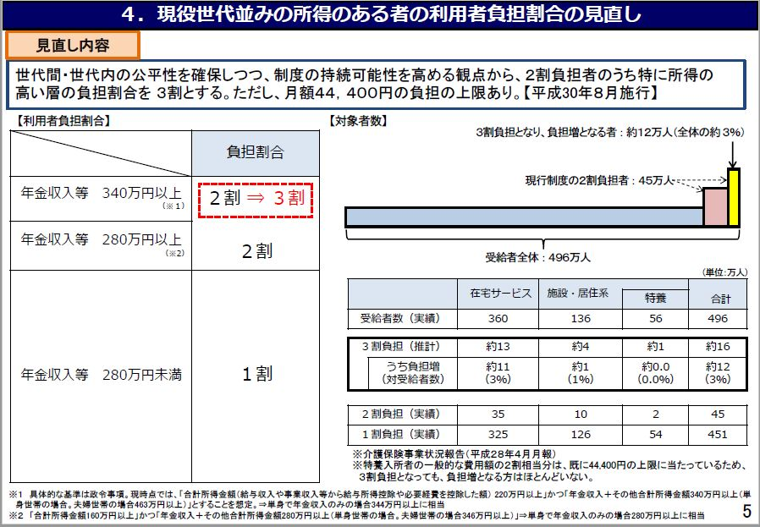

Slide 17
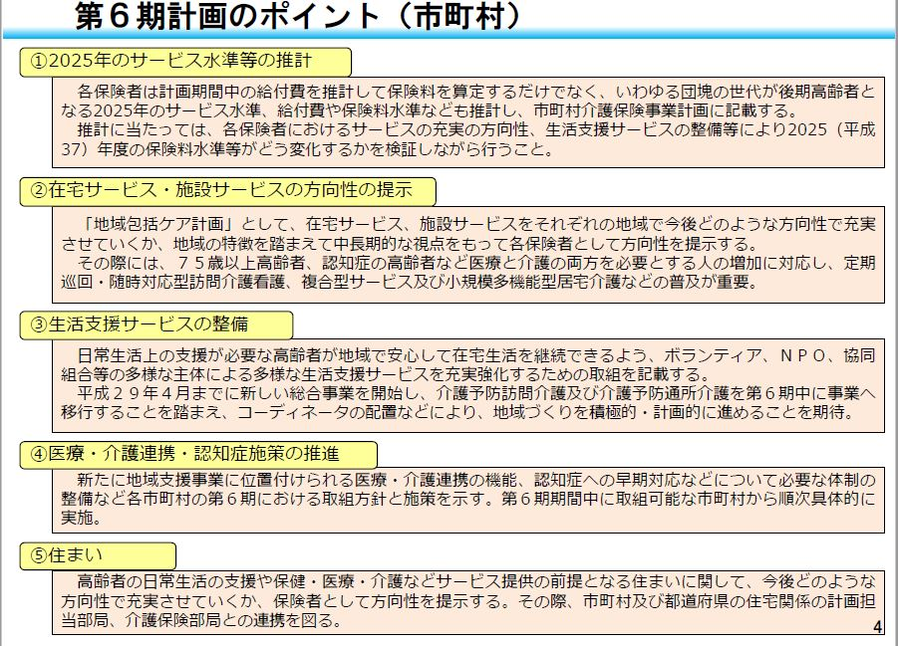

Slide 18
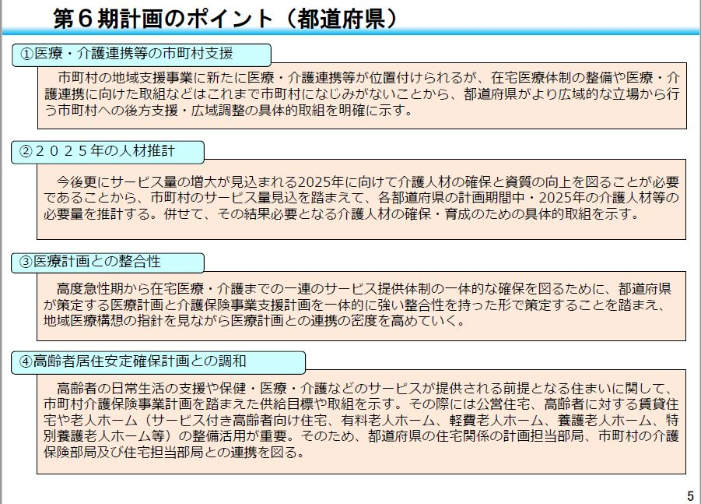

Slide 19
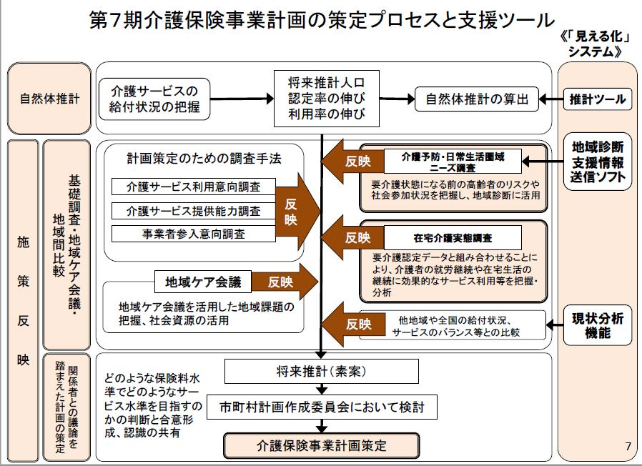

Slide 20
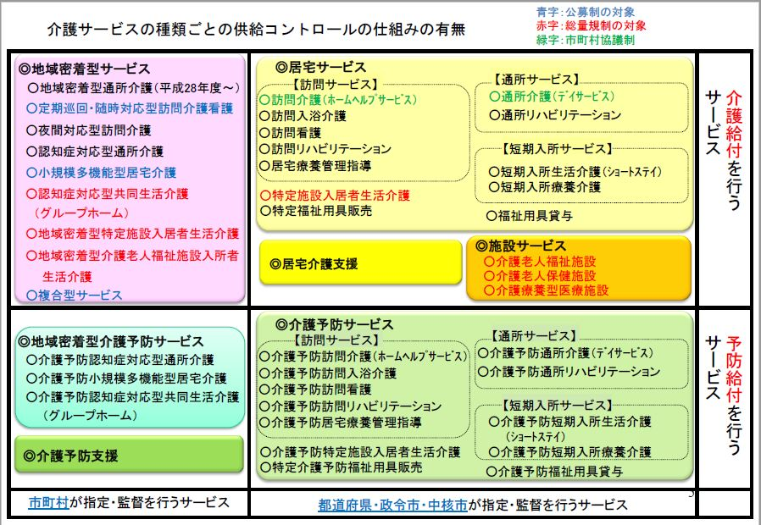

Slide 21
総合事業に対するアプローチ
１．行政のアプローチをかえる【総合事業における地域づくり③】
一般的な行政のベクトル
地域づくり（整備事業）のベクトル
41
Notes:
これからは、B型といわれるサービスの創出が重要になってくるが、
B型といわれるものは、有償ボランティアの世界から無償のボランティア、趣味やスポーツのグループ
毎日のウォーキングなどセルフケアに近いものや、お茶飲み仲間まで幅がある。
フォーマルサービスに近いインフォーマルサービスほど、行政が積極的に関与していくべきだが、
セルフケアに近い部分については地域づくりの中でわきあがってくるものと考えている。
ここが、住民主体といわれるものが各市町村においてなかなか進んでいないところで、
府としてここの市町村支援について力をいれていくべきだと考えている。

Slide 22
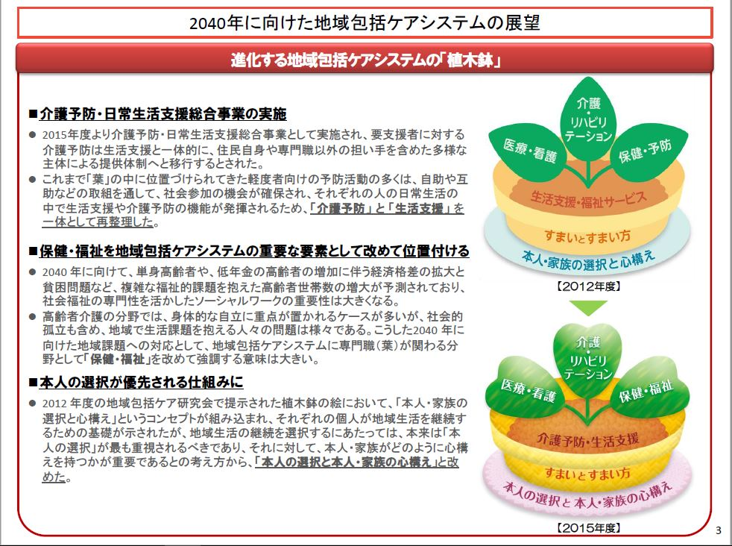

Slide 23
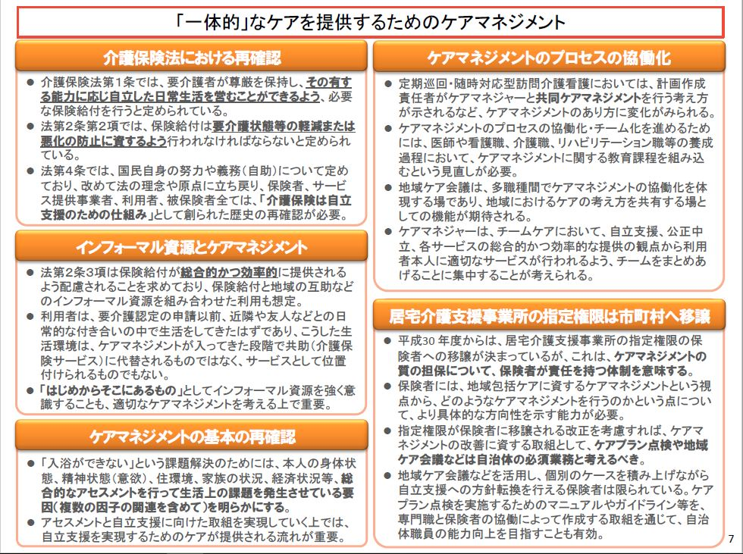

Slide 24
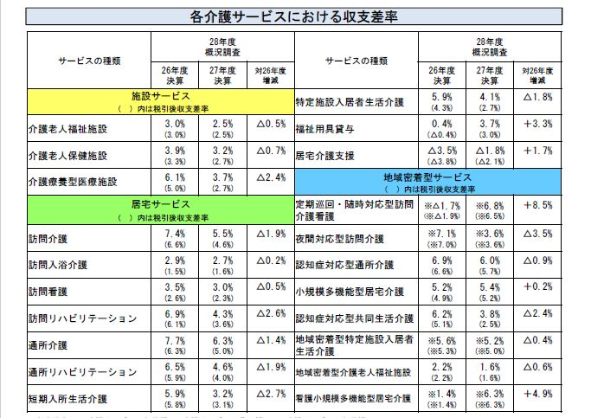

Slide 25
ケアマネジャーの資質の向上に向けた取組
地域包括ケアシステムの構築（多職種協働、医療との連携の推進等）に向け、高齢者の自立支援に資するケアマネジメントの推進する観点から、研修体系を見直すなどケアマネジャーの資質の向上に向けた施策を推進。
主な取組例
①自己研鑽の努力義務の規定を新設 （平成２６年６月法改正 平成２７年４月施行）
・介護保険法第69条の34において新たに規定
「介護支援専門員は、要介護者等が自立した日常生活を営むのに必要な援助に関する専門的知識及び技術の水準を向上させ、その他その資質の向上を図るよう努めなければならない。」
②地域ケア会議の機能強化 （平成２６年６月法改正 平成２７年４月施行）
・多職種協働による個別ケースの支援内容の検討を通じた、自立支援に資するケアマネジメントへの支援
③介護支援専門員研修等の見直し （平成２６年６月告示改正 平成２８年度施行）
・介護支援専門員の資質の向上を図るため、座学中心から講義演習一体型中心のカリキュラムへ内容を改正
・選択制となっている「認知症」「リハビリテーション」「看護」「福祉用具」といった科目の必修化
・主任介護支援専門員については、更新制を導入 （平成２７年２月告示改正）
・都道府県が実施する研修内容の質の確保と平準化を図るため、講師向けのガイドラインを作成
・実務研修受講試験の受験要件を法定資格保有者及び相談業務従事者に限定 （平成２７年２月省令改正）
④ケアマネジメントの質の向上 （平成２６年６月事務連絡）
・利用者の状態等を把握し、情報の整理・分析等を通じて課題を導き出した課程について、適切な情報共有に資することを目的とした 「課題整理総括表」の策定
・短期目標の終了時期に、目標の達成度合いと背景を分析・共有し、再アセスメントをより効果的にすることを目的とした「評価表」の
策定
⑤ケアプラン点検の充実・強化 （平成２７年度から適用）
・平成27年度からの地域医療介護総合確保基金において、主任介護支援専門員がケアプラン点検に同行し指導する事業のメ
ニュー化
25

Slide 26
ケアマネジメントの流れ
アセスメント
ケアプラン
（原案作成）
サービス
担当者会議等
モニタリング
評価
・利用者の置かれている状況の把握
・生活上の支障・要望などに関する情報を収集
・心身機能の低下の背景・要因を分析
・解決すべき生活課題（ニーズ）と可能性を把握
・総合的な援助方針、目標（達成時期等）を設定
・目標達成のために必要なサービス種別、回数等を
設定
・ケアプラン原案に関して各サービス提供事業者から
専門的な視点で検討調整、認識を共有（多職種協
働）し、利用者への説明・同意を得てプラン決定
・ に基づく再アセスメント
サービス提供
給付管理
予後予測
予後予測
26

Slide 27
介護支援専門員（ケアマネジャー）の研修制度の見直し
※平成２６年６月２日告示公布（主任更新については平成２７年２月１２日公布）
○ 地域包括ケアシステムの中で、医療職をはじめとする多職種と連携・協働しながら、利用者の尊厳を旨とした自立支援に資するケアマネジメントを実践できる専門職を養成するため、介護支援専門員に係る研修制度を見直す。
○ 入口の研修である介護支援専門員実務研修を充実するため、任意の研修となっている介護支援専門員実務従事者基礎研修を介護支援専門員実務研修に統合。
○ 主任介護支援専門員に更新制を導入し、更新時の研修として更新研修を創設。
○ 専門職として修得すべき知識、技術を確認するため、各研修修了時に修了評価を実施。
介護支援専門員実務研修受講試験
任意研修
実務従事者が対象
実務研修
（４４時間）
実務従事者
基礎研修
（３３時間）
専門研修課程
Ⅰ
（３３時間）
専門研修課程
Ⅱ
（２０時間）
主任介護支援
専門員研修
（６４時間）
合格
更 新 研 修
研修制度の見直し（平成２８年度の研修※から）
統合
創設
実務研修
（８７時間）
専門研修課程
Ⅰ
（５６時間）
専門研修課程
Ⅱ
（３２時間）
主任介護支援
専門員研修
（７０時間）
主任介護支援
専門員更新
研修
（４６時間）
合格
更 新 研 修
実務従事者が対象
※ 実務研修等は平成28年度の介護支援専門員実務研修受講試験の合格発表の日から、専門研修等は平成28年４月１日から施行。

Slide 28
介護支援専門員に係る研修制度の見直し
ケアマネジャー
主任ケアマネジャー
目標
目標
○ 地域包括ケアシステムの中で、医療職をはじ
めとした多職種との連携・協働
○ 利用者の尊厳を旨とした自立支援に資する
ケアマネジメントの実践
○ 地域や事業所内におけるケアマネジャーの
人材育成（スーパーバイズ機能の強化）
○ 地域包括ケアシステムの構築に向けた地域
づくりの実践
実務研修の見直し
専門研修の見直し
主任介護支援専門員研修の見直し
○ 自立支援に資するケアマネジメントを
実践できるよう、「ケアマネジメントのプ
ロセスの概観」、「サービス担当者会
議」の科目を新設するなど、ケアマネジ
メントプロセスに係る研修内容を充実。
○ 地域包括ケアシステムの構築を踏ま
え、「地域包括ケアと社会資源」、「ケア
マネジメントに必要な医療との連携及び
多職種協働の意義」、「介護支援専門
員に求められるマネジメント（チームマ
ネジメント）」の科目を新設。
○ より実践的な研修内容とするため、
「ケアマネジメントの展開」として演習時
間を確保。
○ 専門職として自己研鑽し、ケアマネジ
メントを実践していく上で必要となる専
門的な知識・技術を修得するため、認
知症・リハビリテーションなどの事例を
活用した「ケアマネジメント演習」、「ケア
マネジメントに必要な医療との連携及び
多職種協働の実践」、「個人学習と相互
学習」の科目を新設。（専門研修Ⅰ）
○ ケアマネジメントは居宅でも施設でも
共通であることを踏まえ、居宅と施設に
関わらず、自らの実践事例を活用する
ことにより、居宅と施設相互のケアマネ
ジメントにおける課題等を学ぶ事例研
究の時間を大幅に拡充。
○ 「人事・経営管理」の科目名を「人材育成と業
務管理」に改め、事業所内や地域のケアマネ
ジャーに対する人材育成の方法等に関する研
修内容を充実。
○ 地域包括ケアシステムの構築に向けた地域
づくりを実践するため、「コミュニティソーシャル
ワーク」の科目について、地域ケア会議等によ
る地域課題の把握・解決などの内容を充実。
○ 地域づくりに必要なネットワークの構築を推
進するため、「ケアマネジメントに必要な医療と
の連携及び多職種協働の構築」の科目を新設。
○ 主任ケアマネジャーの資質向上を図るため、
継続的な研修として「主任介護支援専門員更新
研修」を新たに創設。
○ 研修受講要件に、地域づくりへの参画などの
実践経験を求める。

Slide 29
介護支援専門員実務研修における実習について
介護支援専門員研修課程の見直しに伴い、実務研修の実習については、
・ケアマネジメントの実践現場の実態を認識する機会
・実施上の効果を高めるため、指導方法を強化
の観点で内容を見直し、実施要綱（※）において、実習における留意点を新たに記載
このため、実務研修の実習の実施に当たっては、居宅介護支援事業所の協力が必要
※「介護支援専門員資質向上事業の実施について」（平成２６年７月４日老発０７０４第２号）
（別紙１）介護支援専門員実務研修実施要綱
介護支援専門員実務研修実施要綱（抜粋）
４ 研修実施上の留意点
（１）研修実施方法
イ 実習における留意点
実習先としては、特定事業所加算を取得している事業所のような指導体制が整っている事業所で行うことが適切であり、主任介護支援専門員が配置されている事業所に協力してもらうことが適当である。
実習に当たっては、一つの事例だけではなく、複数の事例についてケアマネジメントプロセスを経験することが効果的であり、アセスメントからモニタリングまでの一連のケアマネジメントプロセス（同行等による利用者の居宅訪問、サービス担当者会議開催のための準備や当該会議への同席も含む）を経験することが適当である。なお、実習期間中にサービス担当者会議が開催される機会がなく、会議に同席できなかった場合には、実習先の指導者によって、サービス担当者会議の準備や会議当日の議事進行の方法等を説明することにより理解を促すこと。
実習においては、事前に実習に係る対象者等の同意を得るとともに、特に対象者の安全の確保や知り得た秘密の厳守について万全を期すよう受講者に周知徹底すること。

Slide 30
主任介護支援専門員更新要件
①介護支援専門員研修の企画、講師やファシリテーターの経験がある者
②地域包括支援センターや職能団体等による法定外の研修等において年4回以上参加
③日本ケアマネジメント学会研究大会で発表
④ 同 学会認定ケアマネジャー
⑤主任介護支援専門員の業務に十分な知識と経験を有し、都道府県が適当と認める者

Slide 31
第３の矢．「安心につながる社会保障」（介護離職ゼロ）（実現に向けた主な取組）
＋約３４万人 ＋約４０万人
（2020年まで） （2020年代初頭）
【現 状】
【課 題】
【対策の方向性】
在宅・施設サービスの整備の充実・加速化
○都市部を中心とした在宅・施設サービスの整備の加速化、規制緩和
・介護離職防止及び特養待機者の解消を図る
ため、２０２０年代初頭までに、約１０万人分
増の在宅・施設サービスを、自治体が前倒し、
上乗せ整備するよう支援するとともに、約２
万人分増のサービス付き高齢者向け住宅の
整備を実施。
・用地確保が困難な地域における施設整備への支援の拡充（定期借地権の一時金の支援拡充、合築や空き家の活用）
・都市部における特養の建物所有要件や合築の際の設備の共用等の規制緩和
・介護離職への対応も踏まえたニーズの把握方法等の検討
サービス・人材
高齢者の増加に対応した
介護サービスの確保が必要
必要な介護サービスの確保
将来の需要増が見込まれる中、介護サービスが足りない
・2015年からの10年間の伸びは全国計で1.32倍、首都圏も高齢者数の伸びが大きい。
・2025年の介護人材の需給ギャップは37.7万人（2020年時点では20.0万人）
約１２万人分増の整備が可能となるよう財政支援を実施
約38万人分以上（2020年度まで） ⇒ 約50万人分以上（2020年代初頭）
対象として想定している在宅・施設サービス （厚生労働省予算）
・特別養護老人ホーム | ・特定施設（ケアハウス）
・介護老人保健施設 | ・小規模多機能型居宅介護
・認知症グループホーム | ・看護小規模多機能型居宅介護
・定期巡回・随時対応型訪問介護看護
サービス付き
高齢者向け住宅
（国土交通省予算）
約２万人分増
約10万人分増
介護サービスを支える介護人材の確保が必要
介護サービスを支える介護人材の確保
○上記の整備前倒しに伴い介護人材を追加確保
・離職した介護・看護職員等の再就職支援 （再就職準備金貸付 等）
・介護職を目指す学生の増加・定着支援 （修学資金貸付 等）
・介護を通じた中高年齢者等の社会参加促進 ・ハローワークにおけるマッチング機能の強化
・雇用管理改善による離職防止・定着促進、優良事業所コンテスト・表彰
・社会福祉法等改正法案の早期成立の実現 等
○介護者の負担軽減に資する生産性向上
・介護ロボットの効果的な活用方法の検討・開発や見守り支援ロボット等の導入支援、介護保険対象の福祉用具の新規導入の更なる迅速化等
・業務上の書類の削減やＩＣＴを活用したペーパーレス化による文書量の半減
働き方
介護休業・介護休暇が取得しやすい職場環境の整備が必要
介護サービスを利用するに当たって家族の柔軟な働き方のための支援が足りない
家族への相談・支援
働く環境改善・
家族支援
介護サービスを活用するための家族の柔軟な働き方の確保
○介護休業の分割取得等により、介護休業が活用しやすくなるよう介護休業制度の見直し、給付率引上げに向けた取組
○仕事と介護が両立しやすい職場環境に向けた支援モデルの普及・展開、企業への導入支援
○長時間労働の是正やフレックスタイム制度の見直し等
サービスや制度に関する情報が足りない
・介護や生活支援サービスや介護休業等に関する知識が得られれば、介護不安は軽減する。
働く家族が介護等に関する情報を得やすくするとともに、相談窓口の充実が必要
働く家族等に対する相談・支援の充実
・地域包括支援センターや労働局において家族や事業主に対し、介護サービス等に関する情報提供の実施など周知強化
・地域包括支援センター等における相談強化
・認知症の人の家族等への支援の充実
31

Slide 32
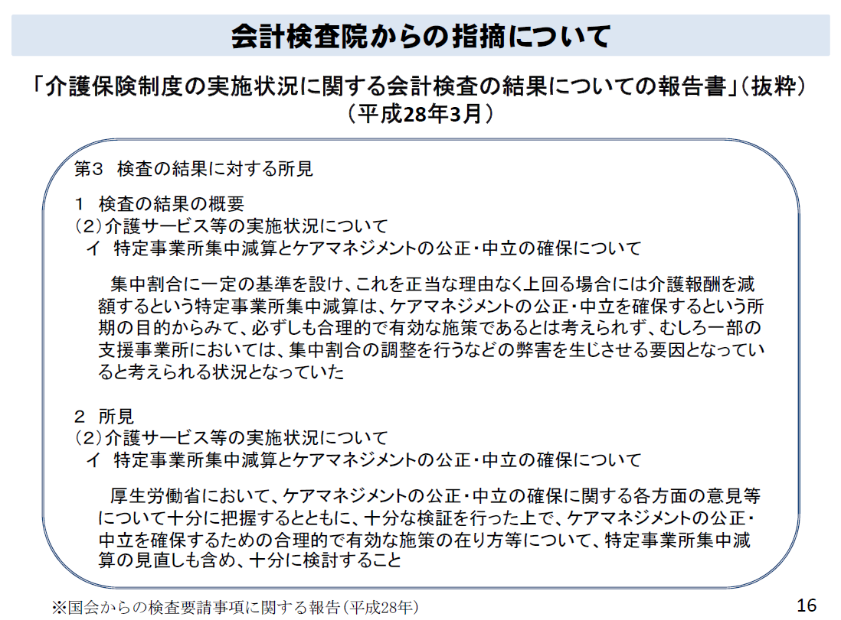

Slide 33
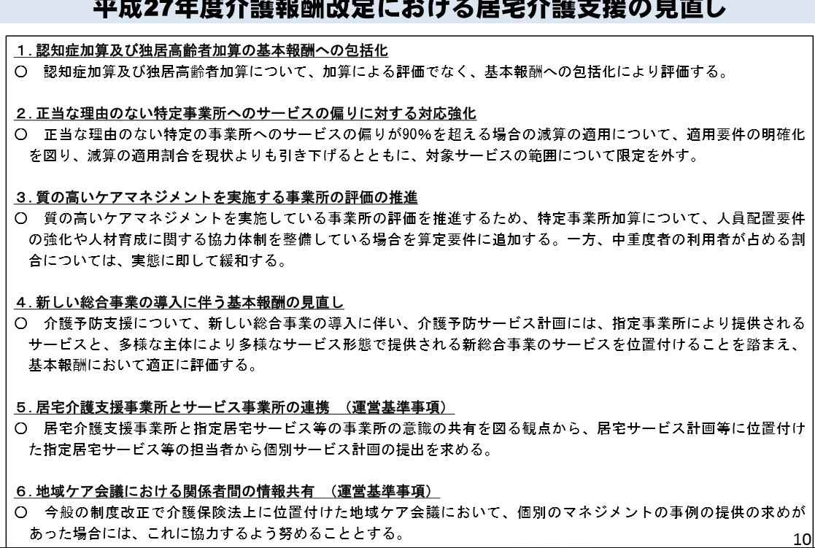

Slide 34
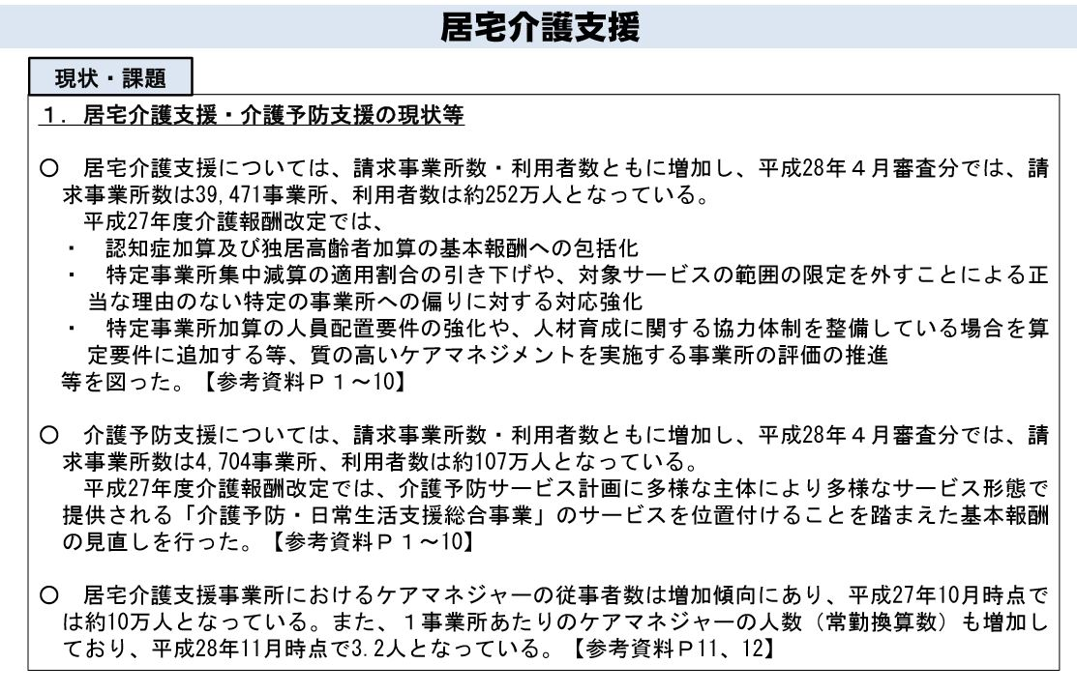

Slide 35
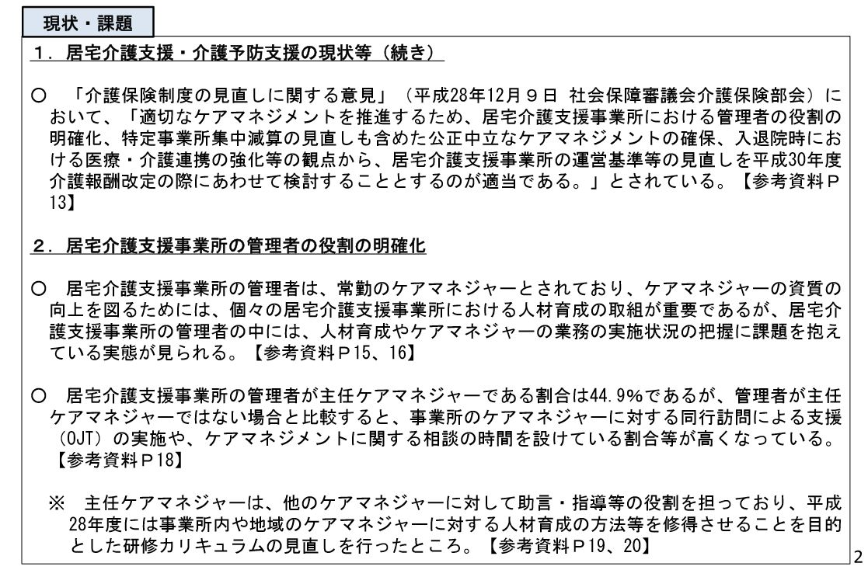

Slide 36
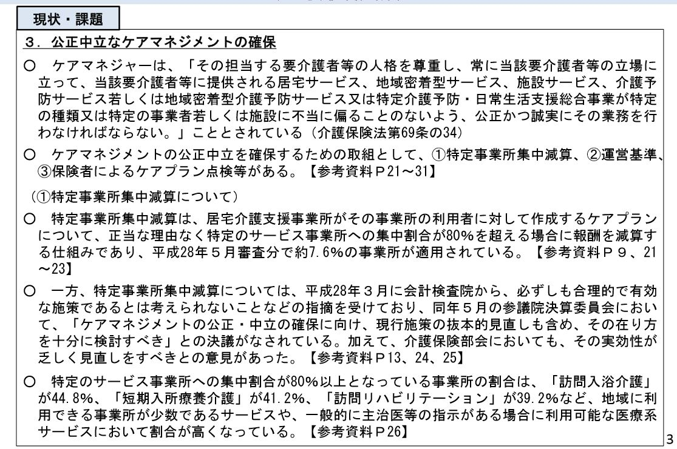

Slide 37
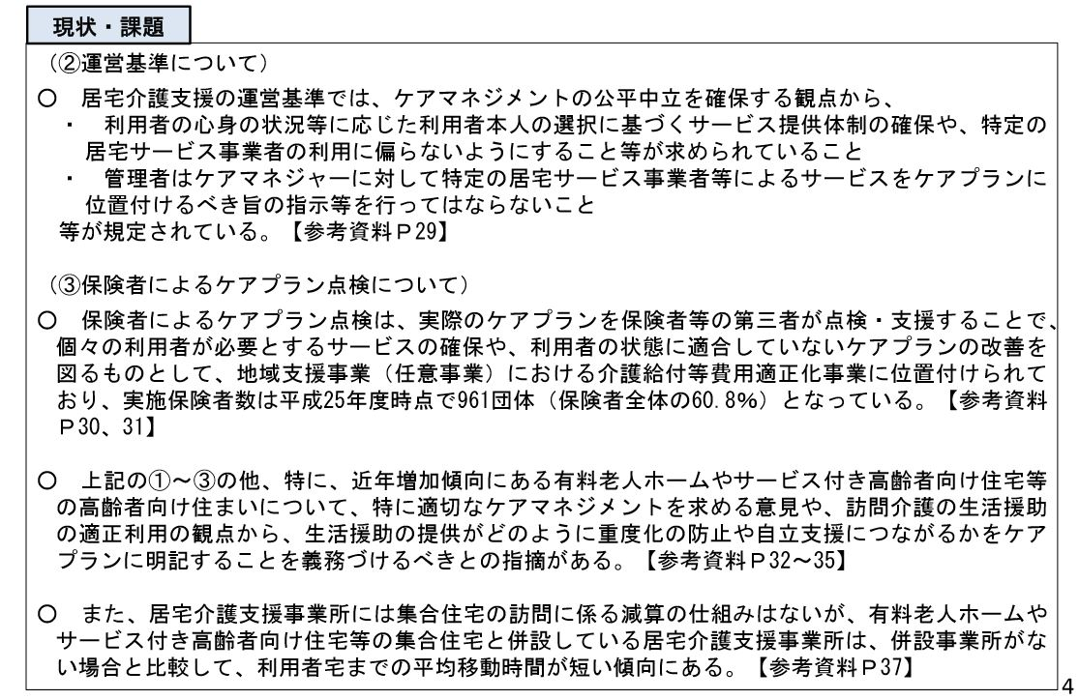

Slide 38
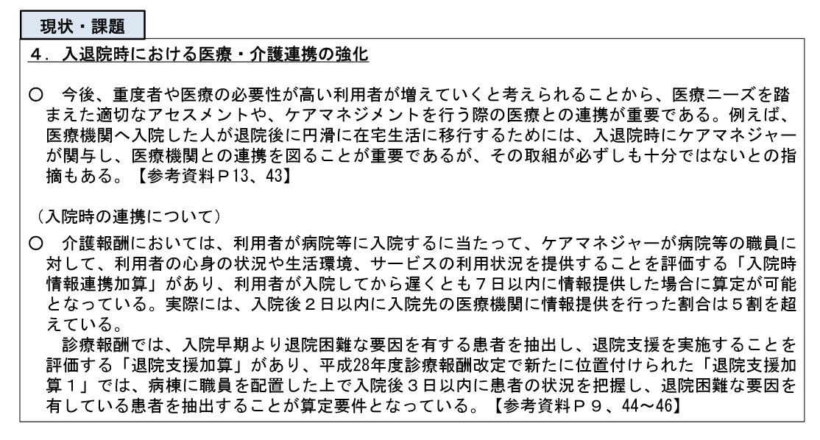

Slide 39
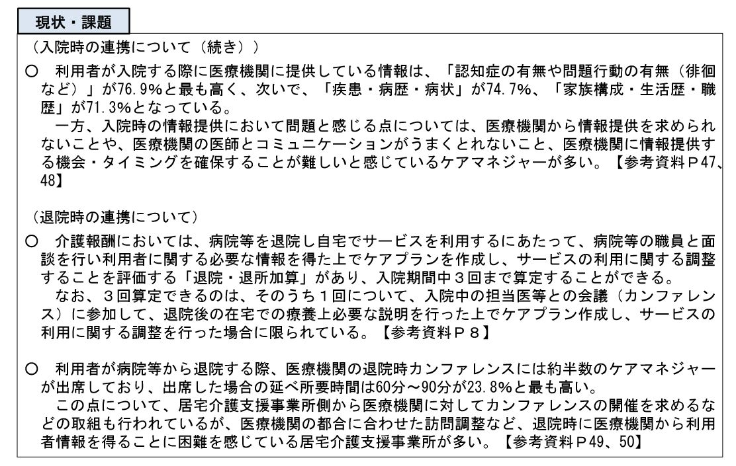

Slide 40
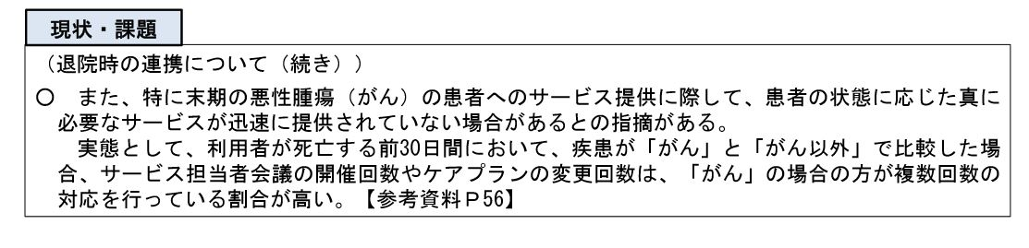
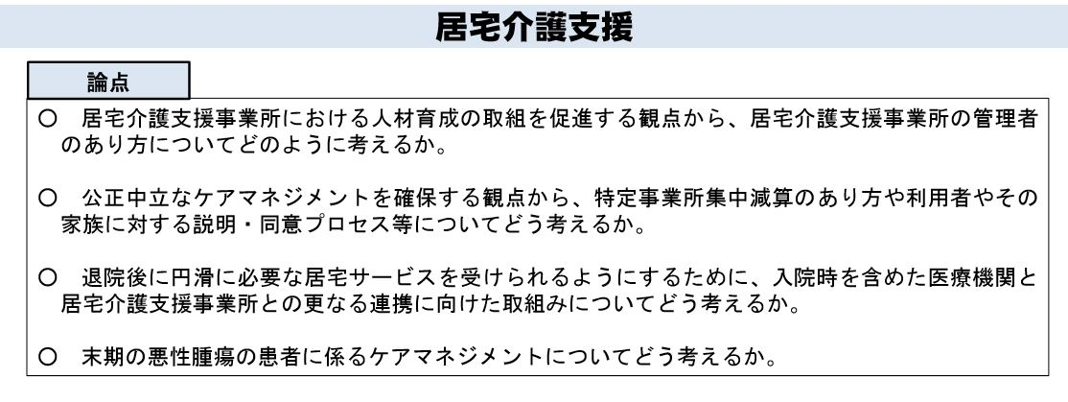

Slide 41
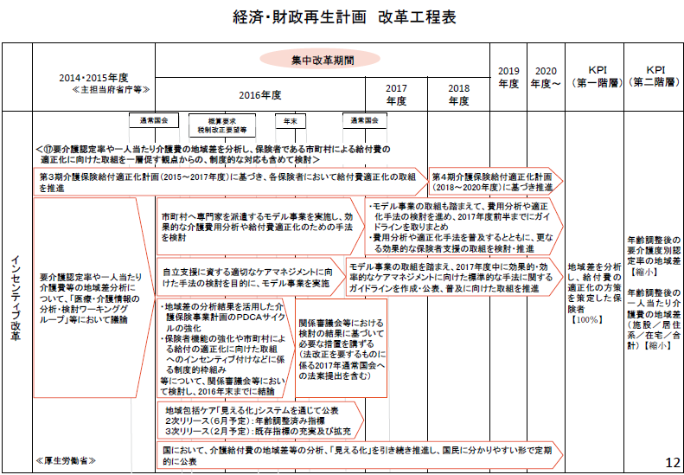

Slide 42
地域支援事業におけるケアマネジメント支援の実施
 | ケアプラン点検 | 地域ケア会議における ケアマネジメント支援 | 地域包括支援センターによる ケアマネジメント支援
ケアマネジメント支援を行う者 | 市町村 | 地域ケア会議（※） | 地域包括支援センター
事業の位置づけ | 任意事業の介護給付等費用適正化事業の中で実施 | 包括的支援事業のうち、包括的・継続的ケアマネジメント業務の中で実施
支援の内容 | 居宅介護サービス計画、介護予防サービス計画の記載内容について、事業所からの提出、又は事業所への訪問等による保険者の視点からの確認及び確認結果に基づく指導等を行う。 | ○ 日常的個別指導・相談 地域の介護支援専門員の日常的業務の実施に関し、介護支援専門員に対する個別の相談窓口の設置、居宅（介護予防）・施設サービス計画の作成技術の指導、サービス担当者会議の開催支援など、専門的な見地からの個別指導、相談への対応を行う。 また、地域の介護支援専門員の資質向上を図る観点から、必要に応じて、地域包括支援センターの各専門職や関係機関とも連携の上、事例検討会や研修の実施、制度や施策等に関する情報提供等を行う。 ○ 支援困難事例等への指導・助言 地域の介護支援専門員が抱える支援困難事例について、適宜、地域包括支援センターの各専門職や地域の関係者、関係機関との連携の下で、具体的な支援方針を検討し、指導助言等を行う。 ※ 上記の実施における一つの手法として地域ケア会議が位置づけられている。
※ 地域ケア会議は、地域包括支援センターが主催する場合と、市町村が主催する場合がある。（和光市の場合は、市が主催している。）
42

Slide 43
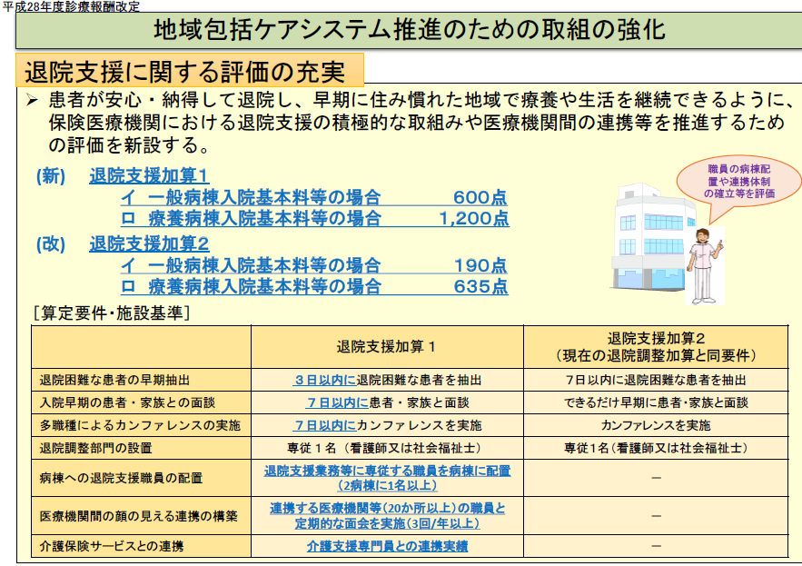

Slide 44
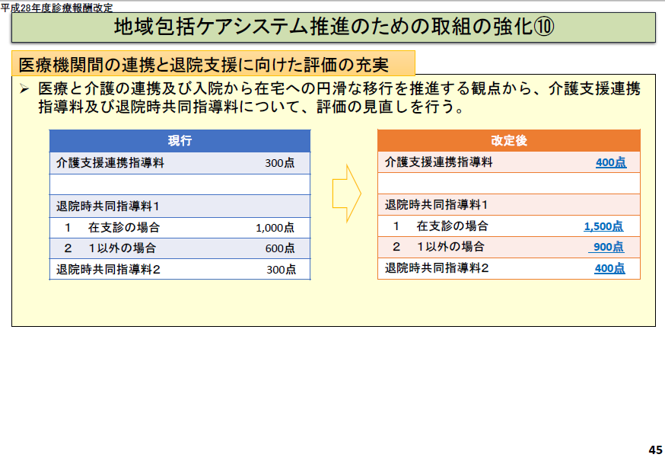

Slide 45
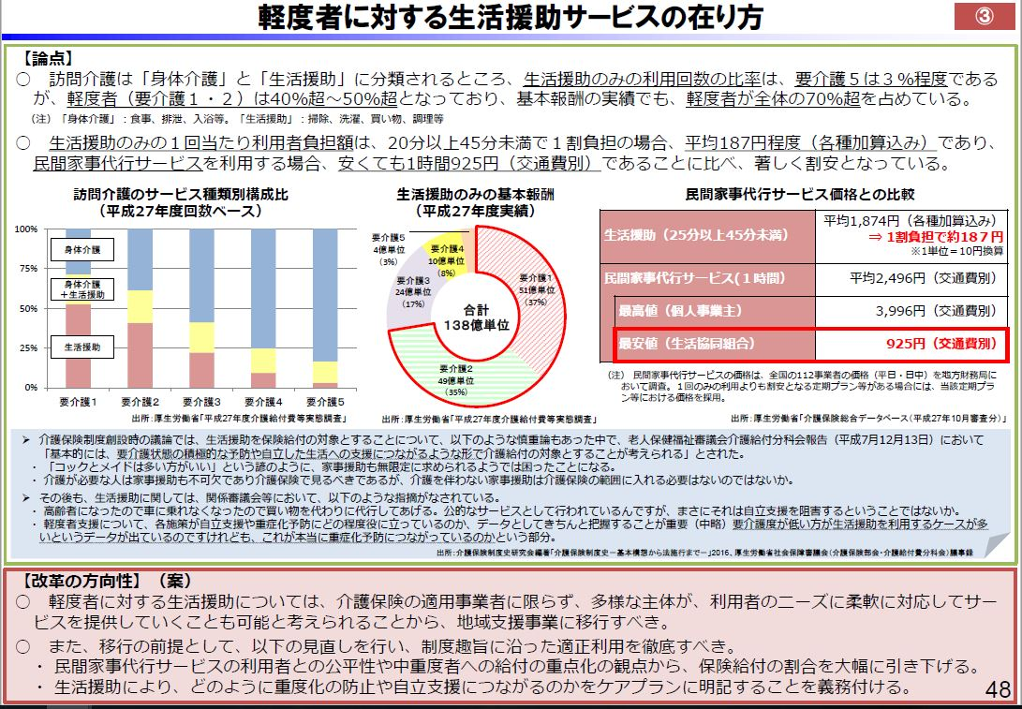

Slide 46
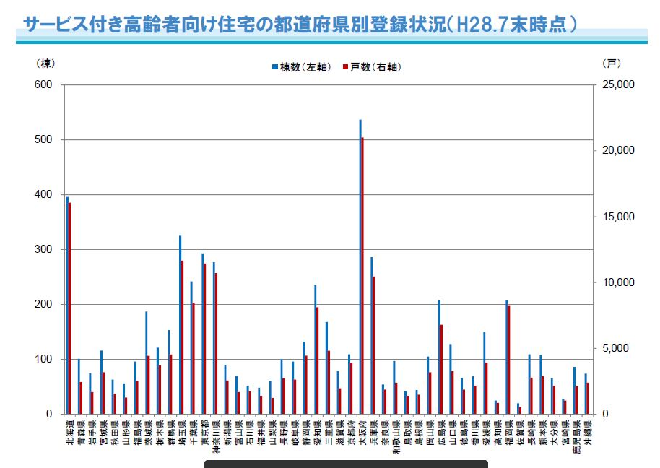

Slide 47
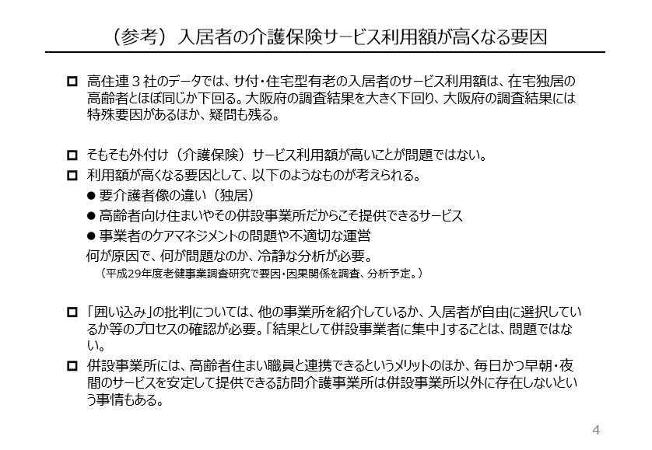

Slide 48
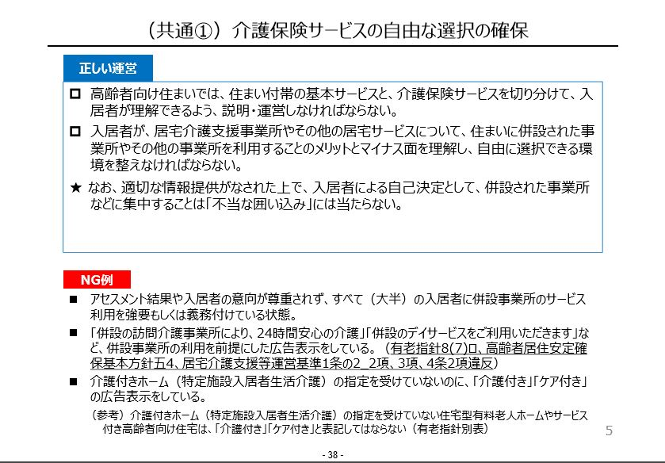

Slide 49
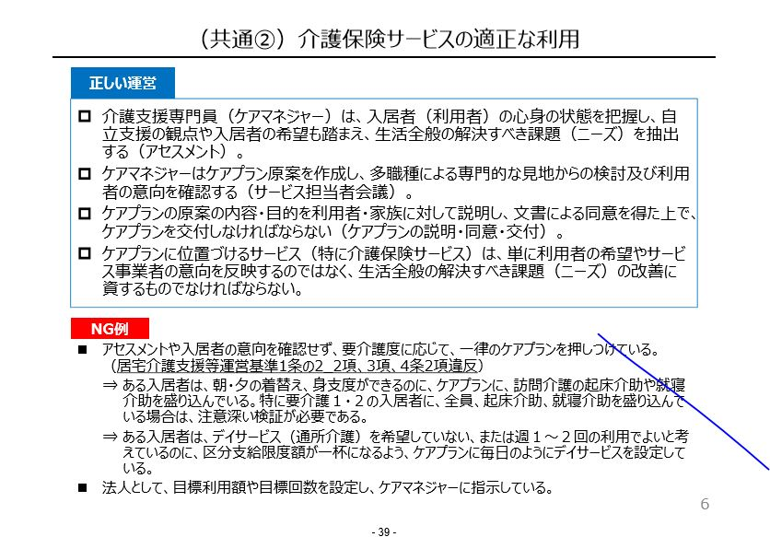

Slide 50
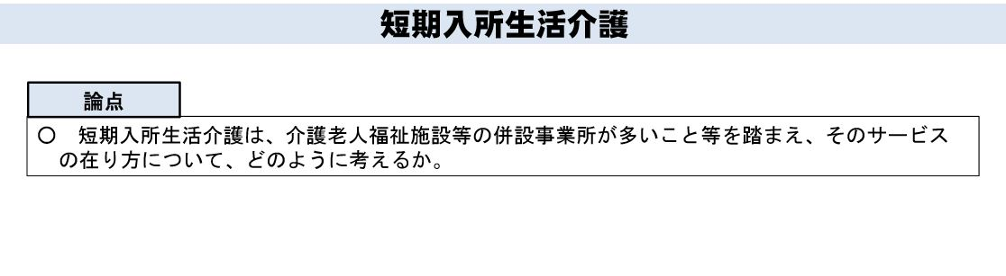
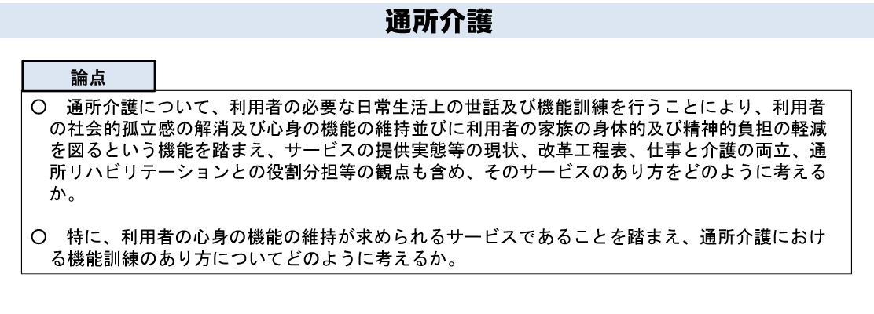

Slide 51
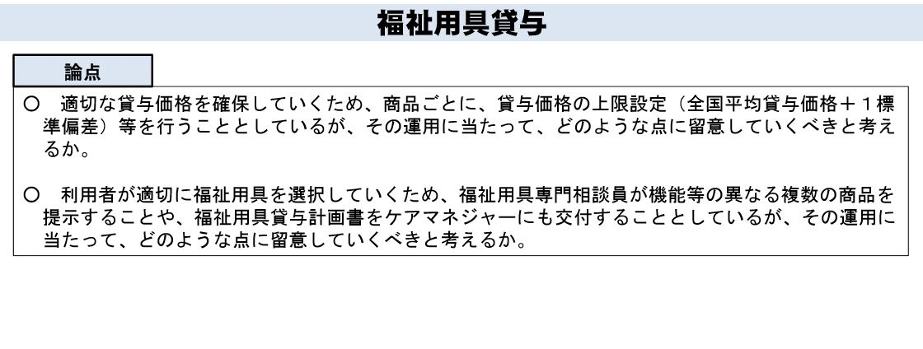
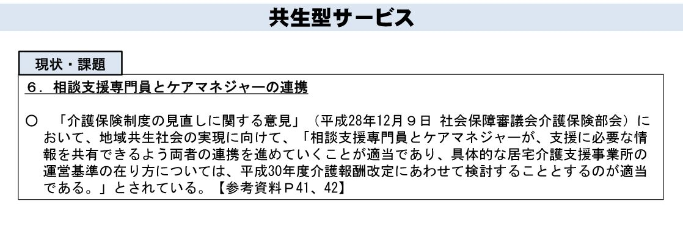

Slide 52
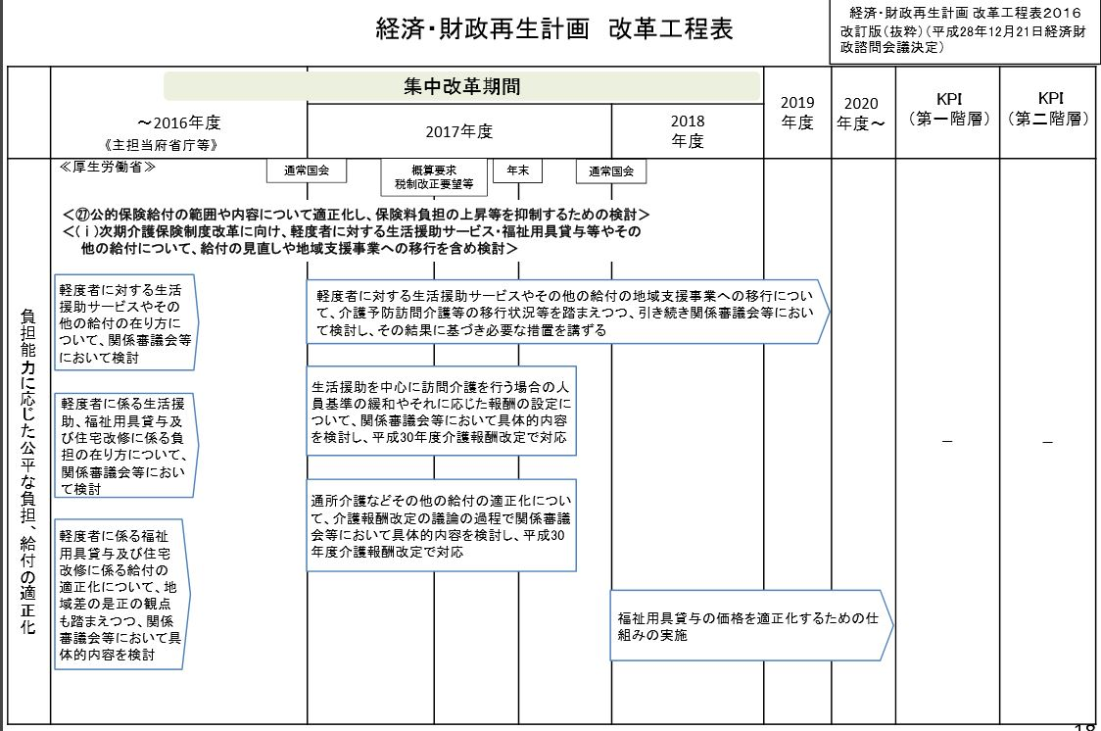

Slide 53
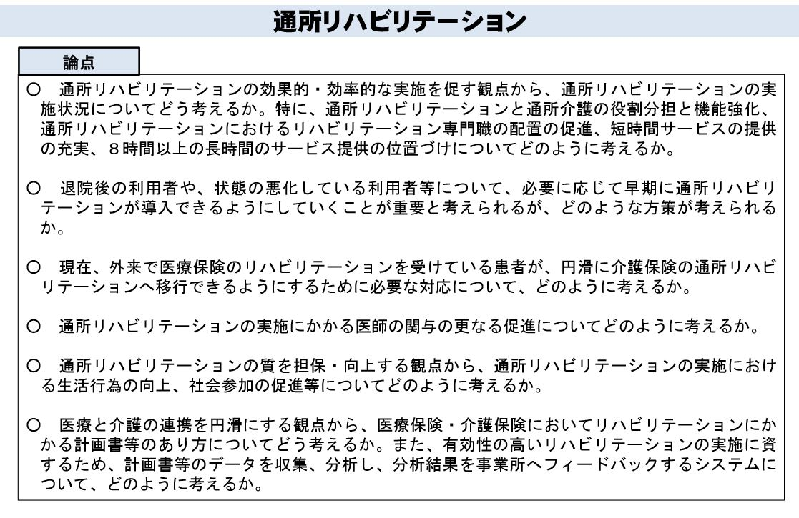

Slide 54
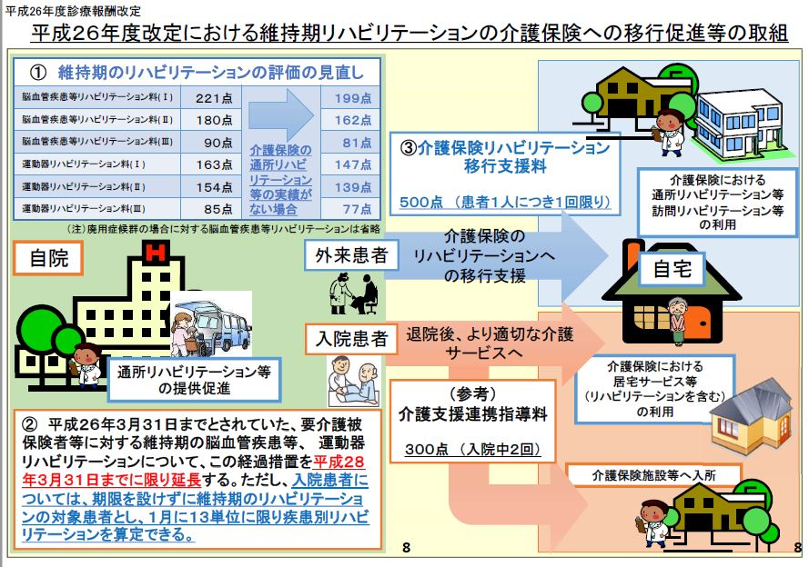

Slide 55
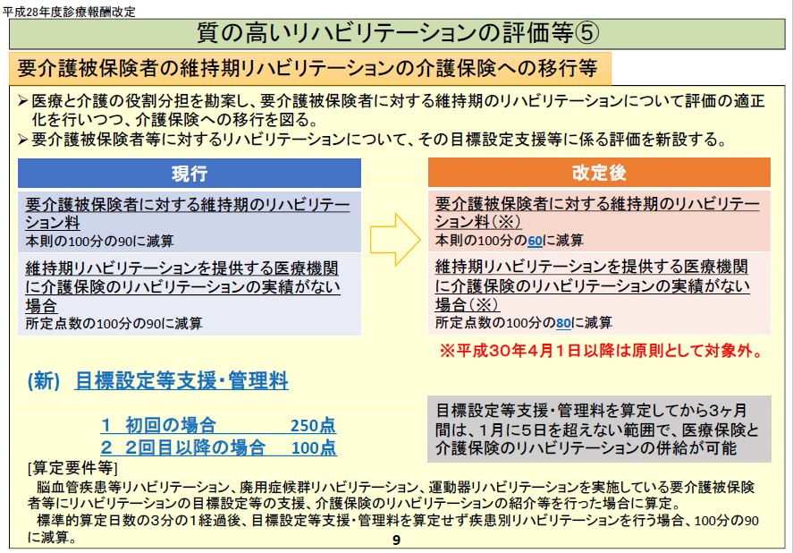

Slide 56
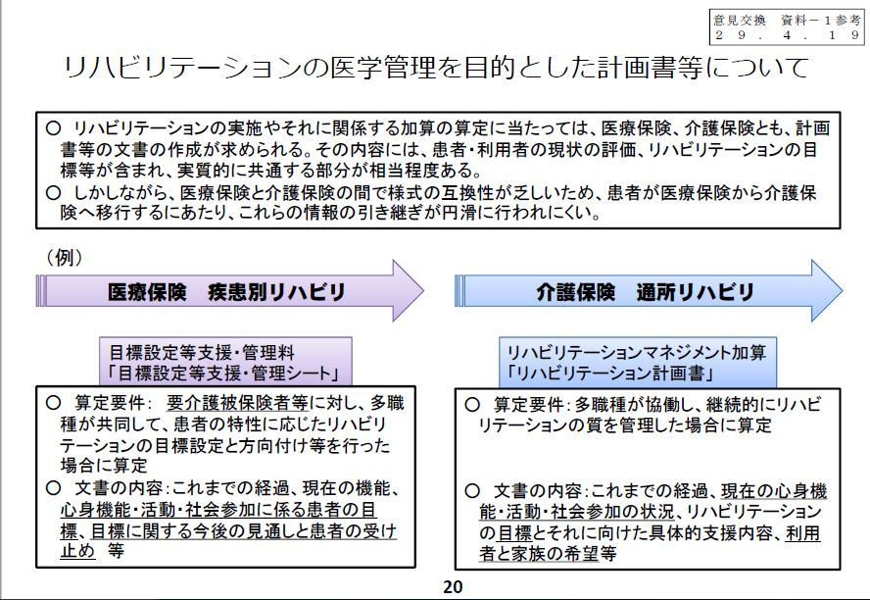

Slide 57
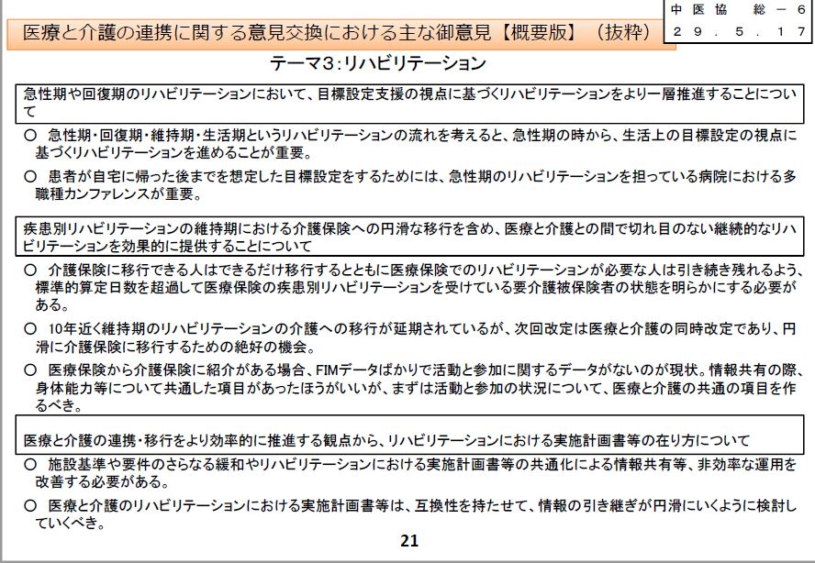

Slide 58
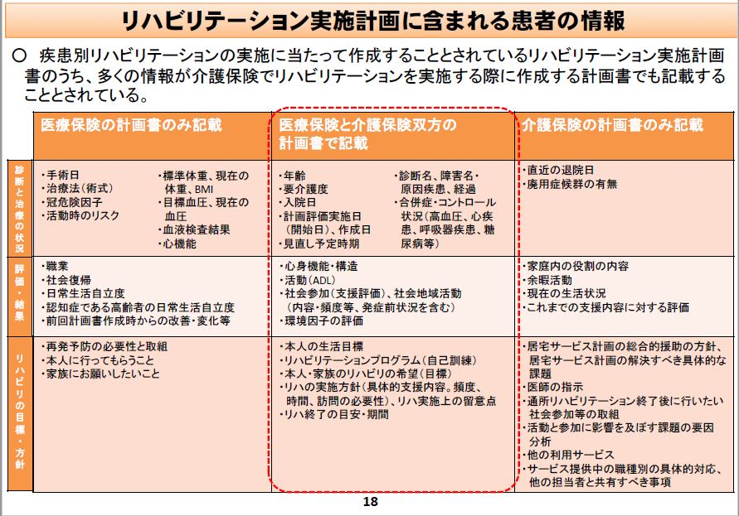

Slide 59
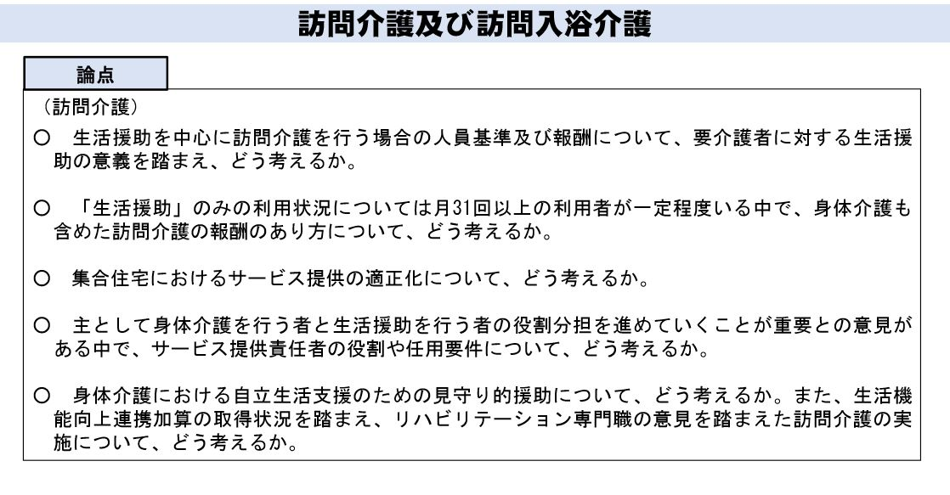

Slide 60
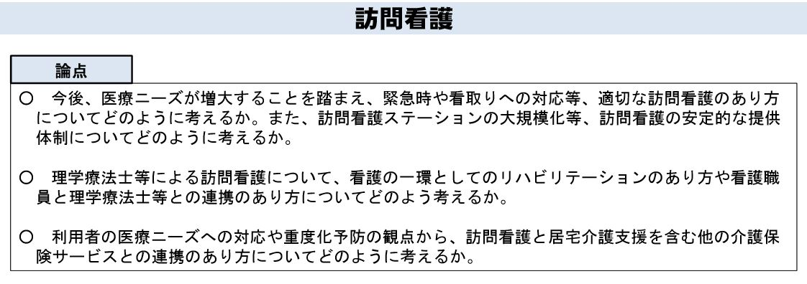

Slide 61

進化できるか？

Slide 62
資料出典
・社会保障審議会 介護保険部会 資料
同 介護給付費分科会 資料
中央社会医療協議会 資料
厚労省 平成28年度診療報酬改定資料
経済財政諮問会議資料
財務省 財政制度審議会資料
地域包括ケア研究会報告書「地域包括ケアシステムと地域マネジメント（三菱ufjリサーチ＆コンサルティング）、他
ご清聴
ありがとうございました

